Slide 1

Проектирование функциональной модели АИС «Управление бюджетом и разделением чеков»
Шайхиев Эльдар Ильхамович
K3239
Преподователи: Говорова Марина Михайловна Белов Александр Олегович

Slide 2
Предметная область и контекст
Совместные траты, разделение чеков, взаиморасчёты
Роли: Пользователь и его внешние контакты
Нужны: учёт операций, расчёт долей, запросы на перевод, отчётность
Система выступает интеллектуальным посредником (не платёжный сервис)

Slide 3
Цель и задачи проекта
Цель: спроектировать DFD-модель АИС «Управление бюджетом и разделением чеков»
Задачи:
1) Определить границы системы и внешние сущности
2) Выделить ключевые потоки данных
3) Построить контекстную диаграмму DFD (A-0)
4) Выполнить декомпозицию на уровень A0

Slide 4
Методология и средства
Методология: DFD (Data Flow Diagrams)
Нотация - Gane–Sarson
draw.io - создание DFD, экспорт изображений
Принцип: показываем движение данных без реализации

Slide 5
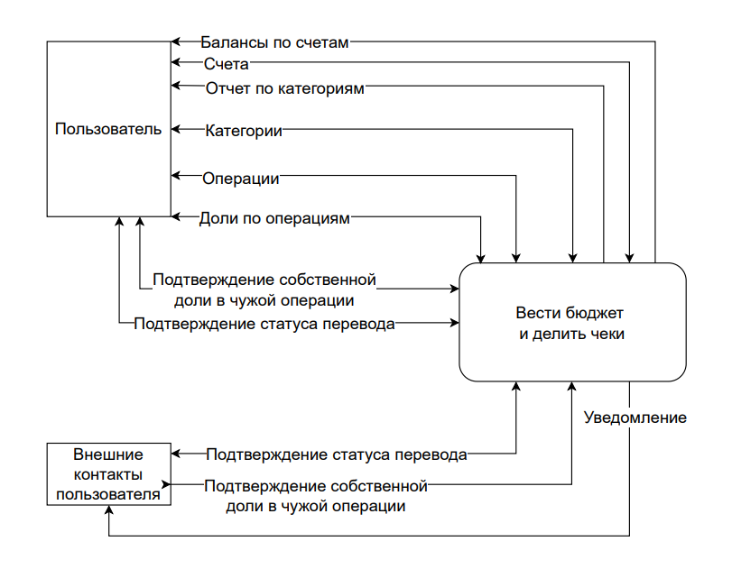
Контекстная диаграмма A-0
Рис 1. – DFD A-0

Slide 6
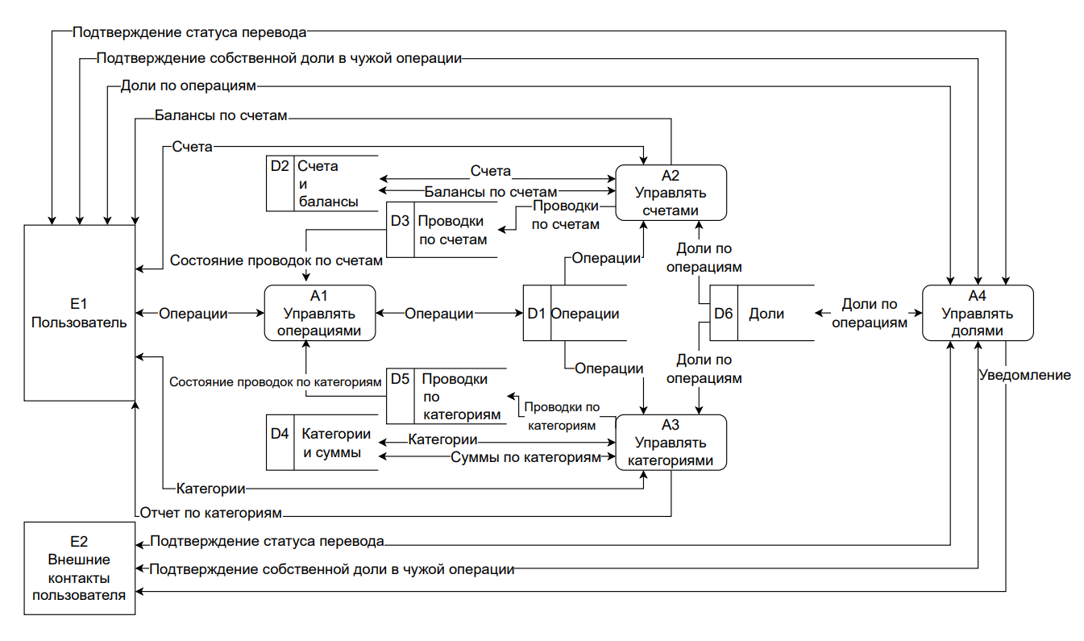
Диаграмма уровня A0
Рис 2. – DFD A0

Slide 7
Выводы
Цель достигнута: построена DFD-модель системы
Определены внешние сущности, потоки данных
Покрыты ключевые сценарии: учёт, доли, балансы, отчёты, уведомления

Slide 8
Спасибо за внимание
Контакты: Telegram - @elyd_t
Email – eshaykhiev@gmail.com

